Slide 1

#EnREDdarnos
Encuentro de Comunicadores de las Provincias de la Compañía de Jesús

Slide 2
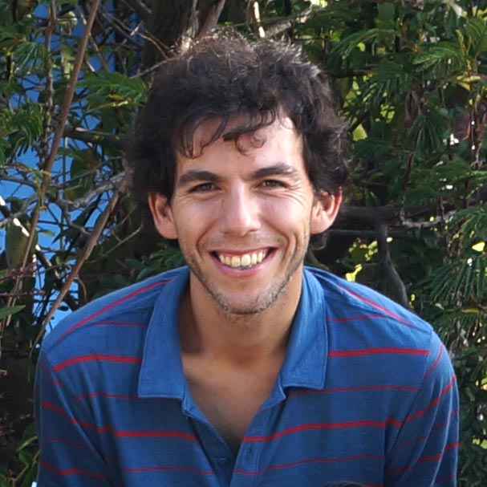
Área Comunicaciones Compañía de Jesús
Cristóbal Emilfork SJ

Slide 3

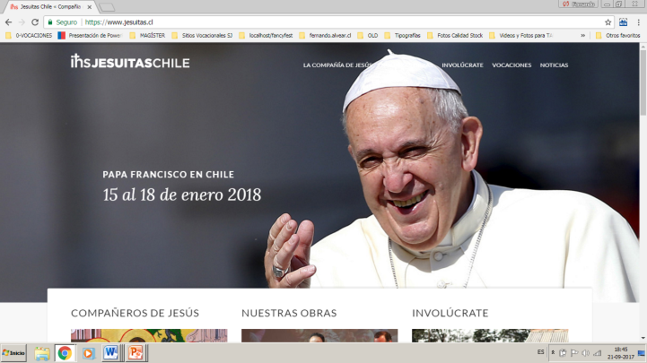
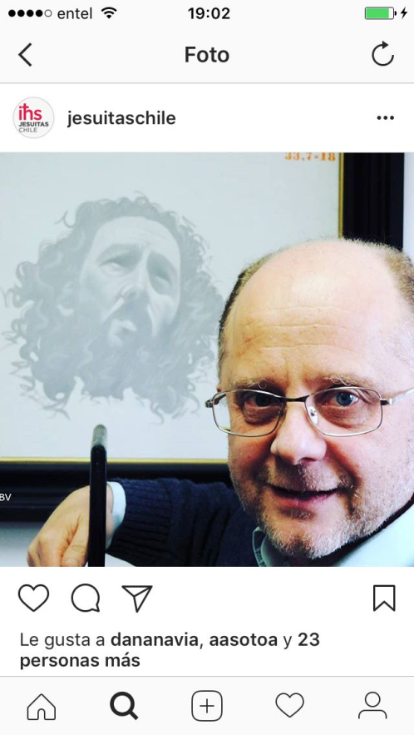
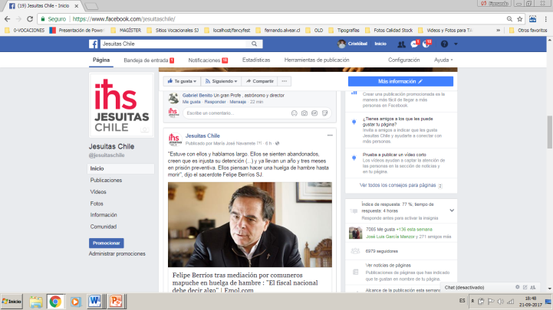
Área Comunicaciones Compañía de Jesús

Slide 4
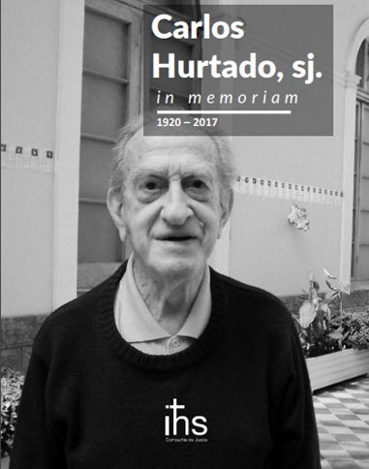
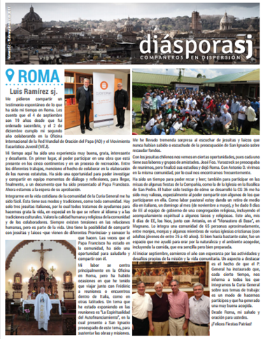
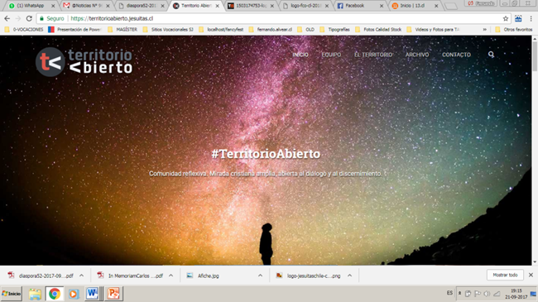
Área Comunicaciones Compañía de Jesús

Slide 5
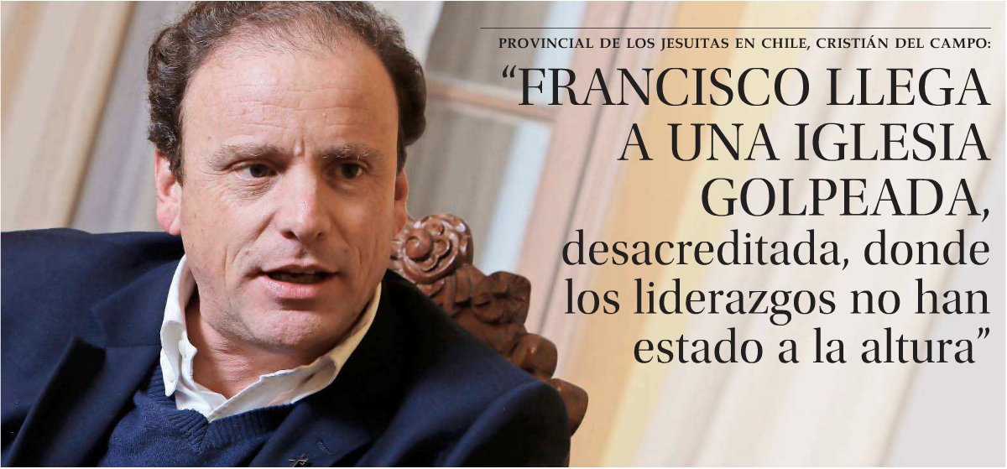





Área Comunicaciones Compañía de Jesús

Slide 6
#EnREDdarnos
Encuentro de Comunicadores de las Provincias de la Compañía de Jesús

